Slide 1
Algoritmusok és adatszerkeztek II.
10. gyakorlat

Slide 2

Tartalom: Legrövidebb utak egy forrásból.
Szorgalmi házi feladat megoldása
Legrövidebb utak egy forrásból probléma
Dijkstra algoritmus
Dijkstra algoritmus lejátszása
Dijkstra algoritmus műveletigénye
Dijkstra algoritmus vizsgálata néhány feladattal kapcsolatosan
Legrövidebb utak egy forrásból DAG esetén
Szorgalmi házi feladat

Slide 3
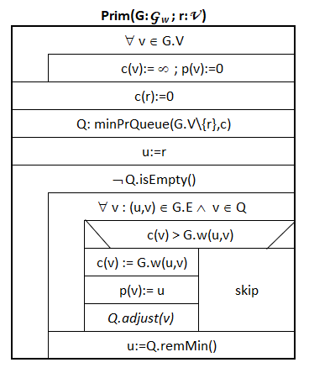
Szorgalmi házi feladat megoldása
Készítsük el a Prim algoritmust szomszédossági mátrixszal ábrázolt gráfra. Felhasznált adatszerkezetek:
A gráfot az A/1:R[n,n] mátrix ábrázolja.
c/1:R[n] tömb a csúcsokhoz tartozó értékeket tárolja.
p/1:N[n] tömb a szülő értékeket tárolja.
in/1:L[n] logikai tömb
a prioritásos sort nem ábrázoljuk külön minPrQueue-val, hanem a c tömbben lévő értékek, és az in logikai tömb együttesen ábrázolják,
in[i]=true, akkor az i csúcs a sorban van, ha in[i]=false, akkor már nincs,
a remMin() műveletet egy feltételes minimum kereséssel valósítjuk meg: a sorban lévő csúcsok c értékeinek minimumát választjuk ki. Használjuk ehhez a tanult feltételes minimum keresés programozási tételét.
Számítsuk ki az elkészült algoritmus műveletigényét.

Slide 4
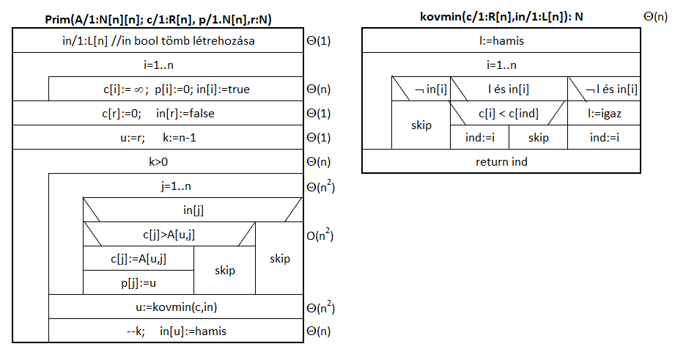
Megoldás

Slide 5
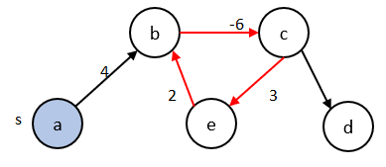
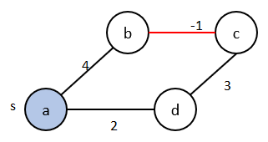
Legrövidebb utak egy forrásból
Általános megfogalmazása a feladatnak:
Adott egy élsúlyozott irányított/irányítatlan gráf, és annak egy s kezdőcsúcsa.
Határozzuk meg az s-ből elérhető csúcsokhoz az – egyik – minimális költségű utat.
Ha negatív súlyú él szerepel a gráfban, akkor nem tartalmazhat negatív összköltségű kört, emiatt negatív élsúly esetén a gráf csak irányított lehet.
Az a → d út költsége a kör mentén folyamatosan csökken, a feladat nem oldható meg!
(b,c) él egy irányított kört képez, mely például az a → d út költségét folyamatosan csökkenti!

Slide 6
Megoldó algoritmusok
Dijkstra algoritmus
Nem lehet negatív költségű él a gráfban, azaz G_{w}=(V,E), w: E→R₀⁺
Legrövidebb utak egy forrásból DAG esetén
Lehet negatív élsúly a gráfban,
de mivel a gráf körmentes, így negatív kör nyilván nincs a gráfban.
Bellman-Ford algoritmus
Lehet negatív súlyú él a gráfban, de nem lehet benne negatív összköltségű kör.

Slide 7
Az algoritmusok eredménye, működése
A csúcsok cimkéi:
d(u) – az út költsége s-ből u-ig (végtelen, ha nincs út)
p(u) – u szülője az s→u úton
Az említett algoritmusok a fokozatos közelítés technikáját alkalmazzák a legrövidebb utak kiszámításához:
Minden u ∈ G.V csúcs esetén nyilvántartjuk az oda vezető eddig talált legrövidebb út hosszát.
Az algoritmus működése során amennyiben egy v ∈ G.V csúcshoz az eddigieknél rövidebb utat találunk, akkor módosítjuk a csúcshoz tartozó d(v) és p(v) értékeket.
A start csúcsra d(s) = 0 és p(s) = 0
ha pedig egy v csúcs nem érhető el s-ből, akkor d(v) = ∞ és p(v) = 0.

Slide 8
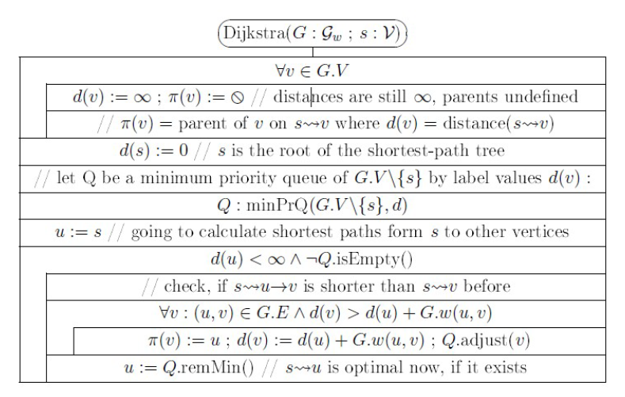
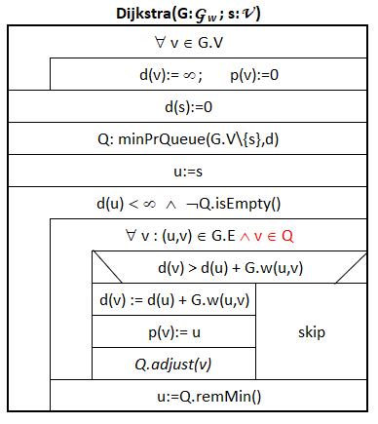
Dijkstra algoritmus
v ∈ Q opcionális, gyorsítja az algoritmust, ha a művelet létezik, és költsége konstans.

Slide 9
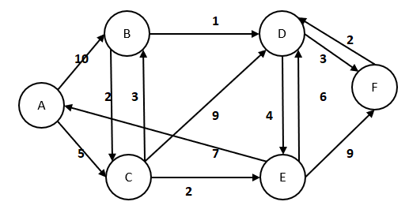
Mutassuk be az algoritmus működését az alábbi gráfon
Kezdőcsúcs: A
Lejátszás: Dijkstra.xlsx
Gyakorló feladat: Dijkstra.xlsx

Slide 10
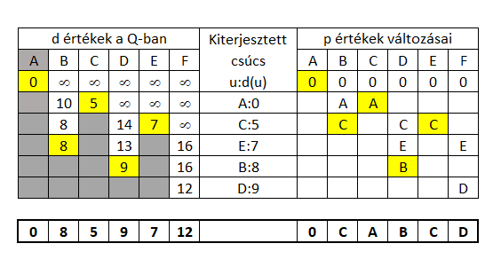
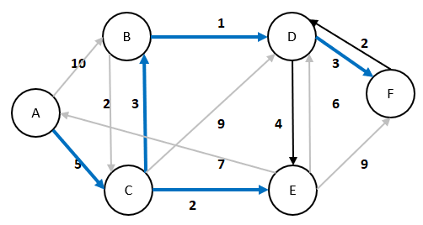
A lejátszás végeredménye
Kék élek jelzik az optimális utakat.
A csúcsok d() értékei a csúcsokhoz vezető minimális költségű útnak a költsége.
A p() értékek határozzák meg a csúcshoz vezető úton a szülő csúcsot.

Slide 11
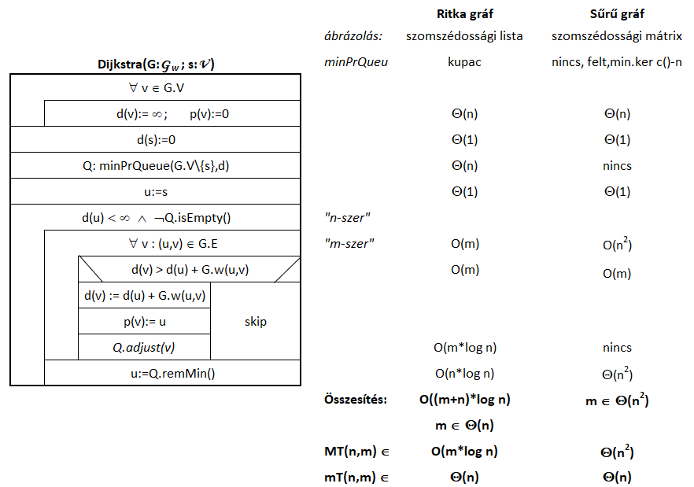
Implementáció, műveletigény
MT(n,m) és mT(n,m) különbözhetnek!
Ha s-ből nincs kiinduló él, akkor a második ciklus egyszer fut le, szomszédok nincsnek, a belső ciklus 0-szor hajtódik végre, csak a Q.remMin() költségével kell számolni, ami kupacnál O(log n), felt.min.ker esetén Θ(n)

Slide 12
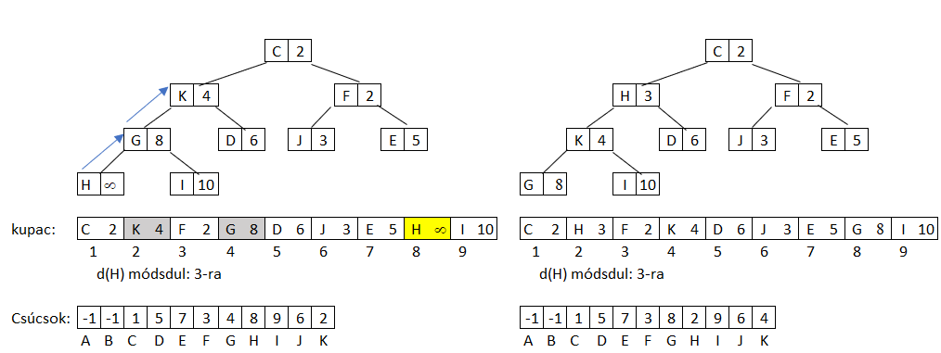
Megfontolások az algoritmussal kapcsolatosan (1.)
Ritka gráf és kupaccal megvalósított prioritásos sor esetén ugyanúgy, mint a Prim algoritmusnál a kupac elemeiben a d() érték mellett a csúcs azonosítóját is tárolni kell.
Továbbá szükség van egy, a csúcsokkal indexelhető segéd tömbre, ha a közelítő ciklusban a csúcs távolsága csökken, akkor a csúcshoz tartozó kupac-beli elemhez konstans lépésben eljussunk.

Slide 13
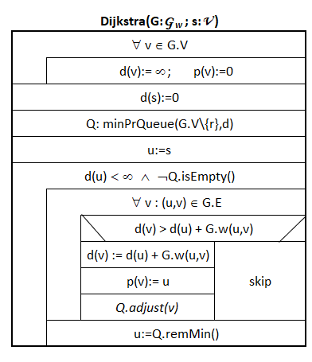
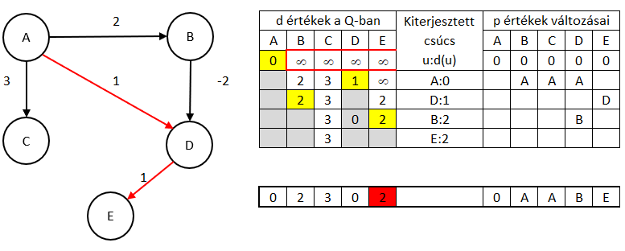
Megfontolások az algoritmussal kapcsolatosan (2.)
Miért nem működik az algoritmus negatív élköltség esetén?
B feldolgozása közben lecsökkenne d(D) nullára, de ekkor D már egy kiterjesztett csúcs, nincs már Q-ban, így a belőle elérhető E csúcs d(E) költsége már nem fog változni!
A Dijkstra algoritmus „mohó” módon választja mindig a még nem kész csúcsok közül a legkisebb d()-jű csúcsot, de ez csak akkor működhet, ha ennek a csúcsnak a távolsága már biztosan nem csökkenhet.
Negatív élsúly esetén ez a feltétel nem adott!

Slide 14
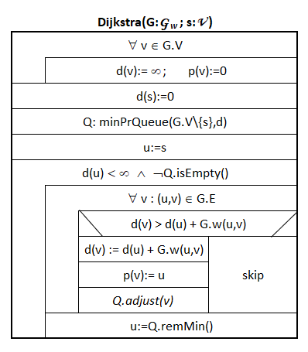
Megfontolások az algoritmussal kapcsolatosan (3.)
Vajon kereshetünk vele maximális költségű utat?
Módosítsuk az algoritmust a következők szerint:
d(v) = ∞ helyett d(v) = - ∞
minQueue helyett maxQueue
d(v) > d(u) + G.w(u,v) helyett d(v) < d(u) + G.w(u,v)
remMin() helyett remMax()
Működne ez a változat?
Helyes válasz: nem!

Slide 15
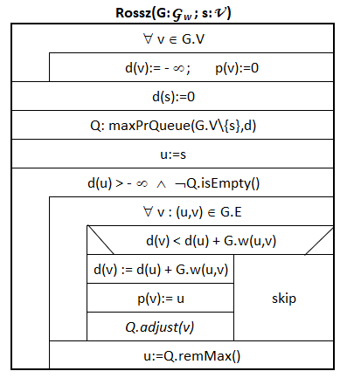
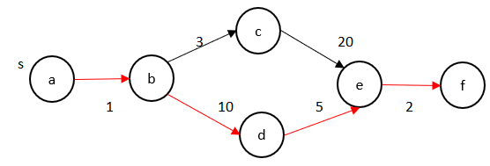
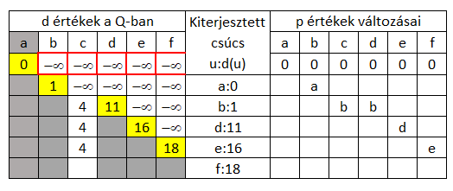
Egy példán nézzük meg, miért nem működne
A „mohó” stratégia itt sem működik, ugyanis a minimális utaknál az eredmény út rész-útjai is minimálisak.
A maximális útra viszont nem igaz.
Rész-út alatt az s-ből egy adott, az úton szereplő csúcsig tartó utat értjük.

Slide 16
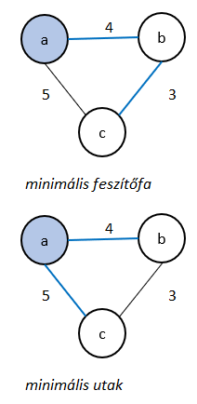
Megfontolások az algoritmussal kapcsolatosan (4.)
Az algoritmus nagyon hasonlít a Prim algoritmusra, ezért könnyen összekeverhető.
Álljon itt egy egyszerű példa, hogy miért nem helyes megoldás a minimális feszítőfa a minimális utak egy forrásból feladat megoldására.

Slide 17
Egy „maximális” út, amire mégis megoldást ad a Dijkstra algoritmus
Feladat:
Adott egy számítógépes hálózat, a gépek a csúcsok, a közöttük lévő kapcsolatok az élek.
Egy (u,v) él súlya annak valószínűsége, hogy u-ból v-be hibátlanul tovább jut a csomag, legyen p(u,v).
Nyilvánvaló, hogy 0 < p(u,v) ≤ 1 tetszőleges (u,v) él esetén fennál.
Egy s,u₁,u₂,…u_{m},v út megbízhatóságát az úton lévő élek megbízhatóságának szorzatával adhatjuk meg: p(s,u₁)*p(u₁,u₂) * … *p(u_{m},v)
Adjuk meg egy s csúcsból kiinduló legbiztonságosabb utakat.
Hogyan lehetséges ez?

Slide 18
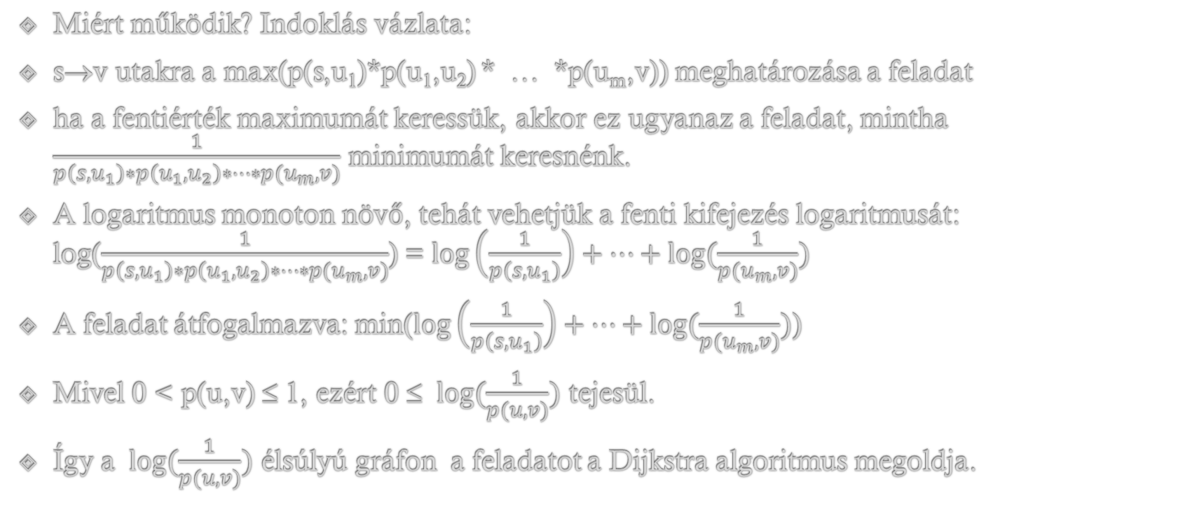
Legmegbízhatóbb útvonal keresése Dijkstra algoritmussal
Miért működik? Indoklás vázlata:
s→v utakra a max(p(s,u₁)*p(u₁,u₂) * … *p(u_{m},v)) meghatározása a feladat
ha a fentiérték maximumát keressük, akkor ez ugyanaz a feladat, mintha $\frac{1}{p\left(s,u_{1}\right)∗p\left(u_{1},u_{2}\right)∗…∗p(u_{m},v)}$ minimumát keresnénk.
A logaritmus monoton növő, tehát vehetjük a fenti kifejezés logaritmusát: log($\frac{1}{p\left(s,u_{1}\right)∗p\left(u_{1},u_{2}\right)∗…∗p(u_{m},v)}$) = $\log\left(\frac{1}{p\left(s,u_{1}\right)}\right)+…+log⁡(\frac{1}{p(u_{m},v)})$
A feladat átfogalmazva: min($\log\left(\frac{1}{p\left(s,u_{1}\right)}\right)+…+log⁡(\frac{1}{p(u_{m},v)})$)
Mivel 0 < p(u,v) ≤ 1, ezért 0 ≤ $log⁡(\frac{1}{p(u,v)})$ tejesül.
Így a $log⁡(\frac{1}{p(u,v)})$ élsúlyú gráfon a feladatot a Dijkstra algoritmus megoldja.

Slide 19
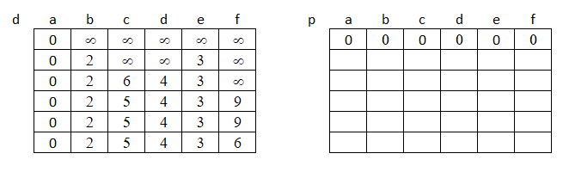
Dijkstra „kitalálós” feladat
Egy irányított gráfon lefuttattuk a Dijkstra algoritmust, a d() értékek változásai rendelkezésre állnak. Rekonstruáljuk a p() értékeket, és adjuk meg milyen élei voltak biztosan a gráfnak!
Dijkstra.xlsx

Slide 20
Egy forrásból származó minimális út meghatározása DAG gráfban.
Az algoritmus első lépése a gráf csúcsainak topologikus rendezése:
mélységi bejárással, vagy
befokok alapján.
Megjegyzés: elegendő egy részleges rendezést előállítani, a start csúccsal kezdve egy mélységi fának a felépítését elvégezni, de végezhetünk teljes sorbarendezést is.
Menet közben ellenőrizhető a DAG tulajdonság.
Ezután a kezdőcsúcsból indulva, végezzük el a csúcsok kiterjesztését, a topologikus sorrend szerint.
A topologikus sorrend biztosítja, hogy mikor egy adott csúcs feldolgozásához érünk, már az összes hozzá vezető utat megvizsgáltuk.

Slide 21
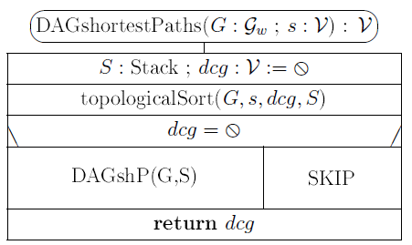
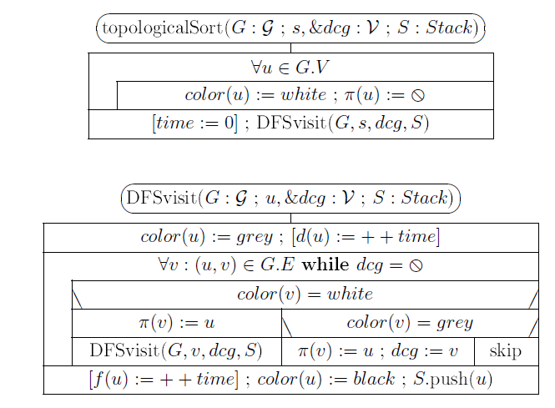
Az algoritmus a jegyzetből
A szögletes zárójelben lévő részek elhagyhatók.
dcg változó a kör jelzésére szolgál, belőle elindulva a kör kiírható, ennek algoritmusát a 8. gyakorlaton vettük!

Slide 22
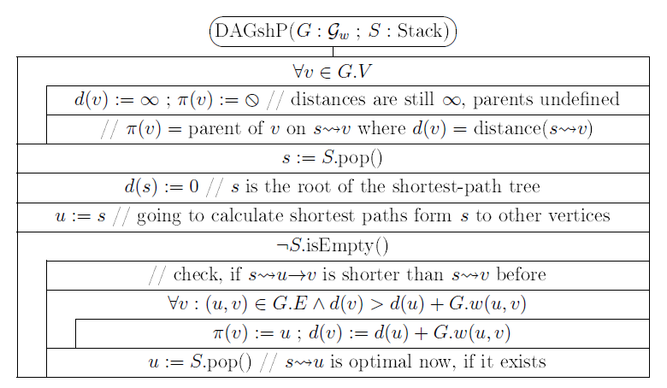
Az algoritmus a jegyzetből
Az S nevű veremben kapja meg a topologikus sorrendet, amely csak az s-ből elérhető csúcsok sorba rendezése.
MT(n,m)=Θ(n+m)
mT(n,m)= Θ(n) (ha s-nek nincs rákövetkezője a rendezésben)

Slide 23
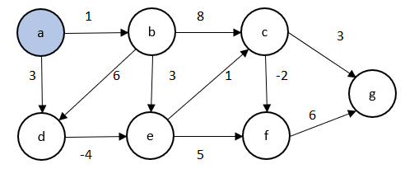
Az algoritmus lejátszása
Mutassuk be az algoritmus működését a mellékelt gráfon.
Lejátszás: DAG.xlsx

Slide 24
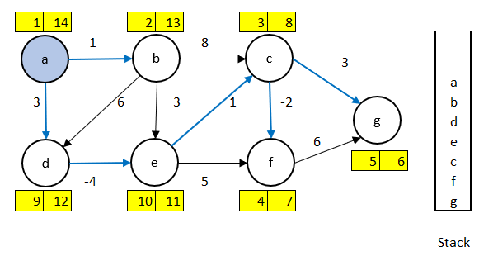
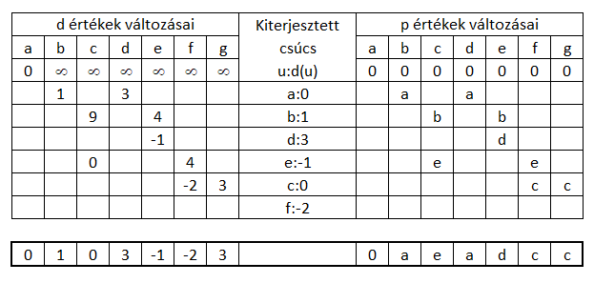
A megoldás:
Mutassuk be az algoritmus működését a mellékelt gráfon.
Lejátszás: DAG.xlsx

Slide 25
Szorgalmi házi feladat
A Dijkstra algoritmus átírása a legmegbízhatóbb útvonalak meghatározására.
Módosítsuk úgy az algoritmust, hogy az éleken megadott p(u,v) valószínűséggel számolva, egy adott s csúcsból meghatározza az elérhető csúcsokhoz vezető legbiztonságosabb utakat.

